Slide 1
第6章 数据查询
_李翠霞

Slide 2
本章学习目标
熟悉SELECT语句的语法格式
掌握WHERE、ORDER BY、 GROUT BY、HAVING子句的使用方法
掌握多表查询的概念
掌握内连接、外连接的使用方法
掌握相关和非相关子查询的使用方法
掌握组合查询的使用方法

Slide 3
本章主要内容
6.1 SELECT语句概述
6.2 连接查询
6.3 子查询
6.4联合查询

Slide 4
6.1 SELECT语句概述
虽然SELECT语句的完整语法比较复杂，但其主要子句可归纳如下：
SELECT <目标列名表>
FROM <数据源表>
[WHERE <查询条件>]
[GROUP BY <分组列>]
[HAVING <组选择条件>]
[ORDER BY <排序列> [ASC|DESC] ]

Slide 5
6.1 SELECT语句概述
（1）SELECT <目标列名表>，称为SELECT子句。用于指定整个查询结果表中包含的列。假定已经执行完FROM、WHERE、GROUP BY、HAVING子句，从概念上来说得到了一个表，若将该表称为T，从T表中选择SELECT子句指定的目标列即为整个查询的结果表。
（2）FROM <数据源表>，称为FROM子句。用于指定整个查询语句用到的一个或多个基本表或视图，是整个查询语句的数据来源，通常称为数据源表。
（3）WHERE <查询条件>，称为WHERE子句。用于指定多个数据源表的连接条件和单个源表中行的筛选或选择条件。如果只有一个源表，则没有表间的连接条件，只有行的筛选条件。
（4）GROUP BY <分组列>，称为GROUP BY子句。假定已经执行完FROM、WHERE子句，则从概念上来说得到了一个表，若将该表称为T1表，则GROUP BY用于指定T1表按哪些列（称为分组列）进行分组，对每一个分组进行运算，产生一行。所有这些行组成一个表，不妨把它称为T2表，T2表实际上是一个组表。
（5）HAVING <组选择条件>，称为HAVING子句。与GROUP BY子句一起使用。用于指定组表T2表的选择条件，即选择T2表中满足<组选择条件>的行，组成一个表。
（6）ORDER BY <排序列>，称为ORDER BY子句。若有ORDER BY子句，则用于指定查询结果表T中按指定列进行升序或降序排序（默认情况下按升序排列），得到整个查询的结果表。

Slide 6
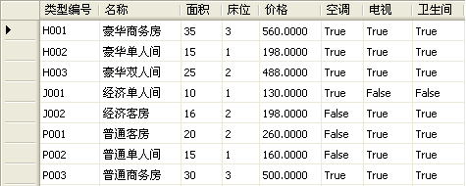
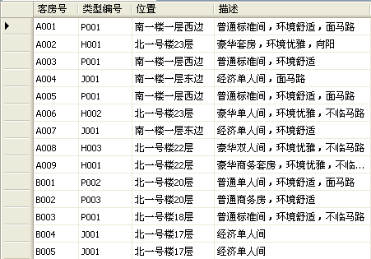
示例表
图6-1 客房类型示例表
图6-2 客房信息示例表

Slide 7

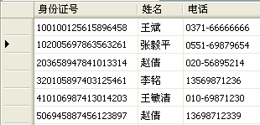
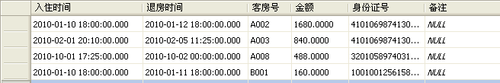
示例表
图6-3 客房业务示例表
图6-4 客户信息示例表
图6-5 业务记录示例表

Slide 8
6.2 基本查询
6.1.1 简单查询
6.1.2 带条件查询
6.1.3 查询结果处理
6.1.4 分组查询

Slide 9
6.2 基本查询—简单查询
选择表中部分列
选择表中所有列
去除结果的重复信息—DISTINCT
使用表达式的查询
使用列别名

Slide 10
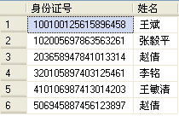
简单查询—选择表中部分列
在SELECT子句的<目标列名表>中指定整个查询结果表中出现的若干个列名，各列名之间用逗号分隔。
【例6-1】 查询全体客户的身份证号和姓名。
SELECT
身份证号,姓名
FROM 客户信息;
图6-6例6-1的查询结果

Slide 11
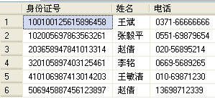
简单查询—选择表中所有列
可以在<目标列名表>中指定表中所有列的列名，也可以用*来代替。
【例6-2】查询全体客户的身份证号，姓名和电话。
SELECT 身份证号,姓名,电话
FROM 客户信息;
或 SELECT *
FROM 客户信息；
图6-7 例6-2的查询结果

Slide 12

简单查询—去除结果中重复信息
DISTINCT关键字可以帮助用户去掉重复行，从而让返回的结果更简洁。
【例6-3】查询所有客户的姓名，并去掉重复行。
SELECT DISTINCT姓名
FROM 客户信息;
图6-8例6-3的查询结果

Slide 13
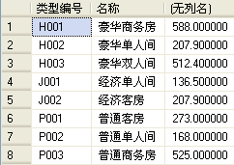
简单查询—使用表达式的查询
表达式可以是列名、常量、函数、或用列名、常量、函数等经过+(加)、-(减)、*(乘)、/(除)等组成的公式。
【例6-4】 查询所有客房类型的类型编号和名称，并将价格上涨5%。
SELECT
类型编号,名称,价格*1.05
FROM 客房类型;
图6-9例6-4的查询结果

Slide 14
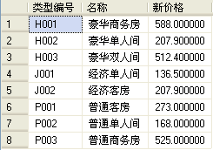
简单查询—使用列别名
所谓别名，就是另一个名字。主要是为了方便阅读。设置列别名的方法有：
原列名 [AS] 列别名 或者： 列别名＝原列名【例6-4】 查询
【例6-5】查询所有客房类型的类型编号和名称，将价格上涨5%并显示为“新价格”。
SELECT 类型编号,名称,价格*1.05 AS '新价格'
FROM 客房类型;
或 SELECT 类型编号,名称,价格*1.05 '新价格'
FROM 客房类型;
或 SELECT 类型编号,名称, '新价格'=价格*1.05
FROM 客房类型;
图6-10例6-5的查询结果

Slide 15
带条件查询
<查询条件>中常用的运算符：比较运算符和逻辑运算符。
比较运算符用于比较两个数值之间的大小是否相等。常用的比较运算符有：=(等于)、>(大于)、<(小于)、>=(大于等于)、<=(小于等于)、!=或<>(不等于)、!>( (不大于)、!<( (不小于)共9种。
逻辑运算符主要有：
范围比较运算符：BETWEEN … AND… ，NOT BETWEEN… AND
集合比较运算符：IN ，NOT IN
字符匹配运算符：LIKE，NOT LIKE
空值比较运算符：IS NULL，IS NOT NULL
条件连接运算符：AND，OR，NOT

Slide 16
带条件查询
使用比较表达式的查询
使用BETWEEN…AND的查询
使用IN的查询
使用LIKE的查询
基于NULL空值的查询
基于多个条件的查询

Slide 17

带条件查询—使用比较表达式的查询
【例6-6】查询所有价格大于300的客房类型编号，名称，面积，床位和价格信息。
SELECT 类型编号,名称,面积,床位,价格
FROM 客房类型
WHERE 价格>300;
图6-11 例6-6的查询结果

Slide 18
带条件查询—使用 BETWEEN… AND的查询
说明：使用的基本形式为：列名 BETWEEN 下限值 AND 上限值
等价于：列名>=下限值 AND列名<=上限值
列名可以是表达式列的别名。
BETWEEN…AND…一般用于数值型范围的比较。表示当列值在指定的下限值和上限值范围内时，条件为TRUE，否则，为FALSE。
NOT BETWEEN…AND…与BETWEEN…AND…正好相反，表示列值不在指定的下限值和上限值范围内时，条件为TRUE，否则为FALSE。
注意：列名类型要与下限值或上限值的类型一致。

Slide 19

带条件查询—使用 BETWEEN… AND的查询
【例6-7】查询价格在400～500之间的客房类型编号，名称，面积和床位信息。
SELECT 类型编号,名称,面积,床位
FROM 客房类型
WHERE 价格 BETWEEN 400 AND 500;
等价于：
SELECT 类型编号,名称,面积,床位
FROM 客房类型
WHERE 价格>= 400 AND 价格<=500;
图6-12例6-7的查询结果

Slide 20
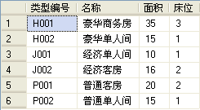
带条件查询—使用 BETWEEN… AND的查询
【例6-8】查询价格不在400～500之间的客房类型编号，名称，面积和床位信息。
SELECT 类型编号,名称,面积,床位
FROM 客房类型
WHERE 价格 NOT BETWEEN 400 AND 500;
等价于：
SELECT 类型编号,名称,面积,床位
FROM 客房类型
WHERE 价格< 400 OR 价格>500;
图6-13例6-8的查询结果

Slide 21

带条件查询—使用 IN的查询
IN条件表示格式为：
列名 IN (常量1, 常量2, … 常量n)
当列值与IN中的任一常量值相等时，条件为TRUE，否则为FALSE。
NOT IN与IN的含义正好相反，当列值与IN中的任一常量值都不相等时，结果为TRUE，否则为FALSE。
【例6-9】 查询价格为160，260，560的客房类型编号和名称。
SELECT 类型编号,名称
FROM 客房类型
WHERE 价格IN (160,260,560);
图6-14例6-9的查询结果

Slide 22
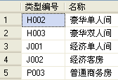
带条件查询—使用 IN的查询
【例6-10】查询价格不是160，260，560的客房类型编号和名称。
SELECT 类型编号,名称
FROM 客房类型
WHERE 价格 NOT IN (160,260,560);
图6-15 例6-10的查询结果

Slide 23
带条件查询—使用 LIKE的查询
LIKE运算符的一般形式为：列名 LIKE <模式串>
表6-1 通配符及其功能
通配符 | 功能
%(百分号) | 可匹配任意类型和长度的字符
_(下划线) | 可匹配任意单个字符，它常用来限制表达式的字符长度
[]（封闭方括号） | 表示方括号里列出的任意一个字符
[^] | 任意一个没有在方括号里列出的字符

Slide 24

带条件查询—使用 LIKE的查询
【例6-11】查找名字包含３个字符，且中间为‘毅’的客户身份证号和姓名。
SELECT 身份证号,姓名
FROM 客户信息
WHERE 姓名 LIKE ‘_毅_’;
图6-16 例6-12的查询结果

Slide 25
带条件查询—使用 LIKE的查询
【例6-11】查找名字包含３个字符，且中间为‘毅’的客户身份证号和姓名。
SELECT 身份证号,姓名
FROM 客户信息
WHERE 姓名 LIKE ‘_毅_’;
图6-16 例6-12的查询结果

Slide 26

带条件查询—使用 LIKE的查询
【例6-12】 查找姓’王’ 的客户身份证号和姓名。
SELECT 身份证号,姓名
FROM 客户信息
WHERE 姓名 LIKE ‘王%’;
图6-17 例6-13的查询结果

Slide 27

带条件查询—使用 LIKE的查询
【例6-13】查找姓’王’,’张’或’李’ 的客户身份证号和姓名。
SELECT 身份证号,姓名
FROM 客户信息
WHERE 姓名 LIKE ' [王张李]%';
图6-18 例6-14的查询结果

Slide 28

带条件查询—使用 LIKE的查询
【例6-14】查找不姓’王’或’张的客户身份证号和姓名。
SELECT 身份证号,姓名
FROM 客户信息
WHERE 姓名 LIKE '[^王张李]%';
图6-19 例6-15的查询结果

Slide 29
带条件查询—使用 NULL的查询
空值是尚未确定或不确定的值。判断某列值是否为NULL值，不能使用比较运算符等于和不等于，而只能使用专门的判断空值的子句，如下：
判断列值为空的语句格式为：列名IS NULL
判断列值不为空的语句格式为：列名 IS NOT NULL
【例6-15】查询没有登记面积的客房类型编号和名称。
SELECT 类型编号,名称
FROM 客房类型
WHERE 面积 IS NULL;

Slide 30
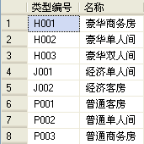
带条件查询—使用 NULL的查询
【例6-16】查询登记了面积的客房类型编号和名称。
SELECT 类型编号,名称
FROM 客房类型
WHERE 面积 IS NOT NULL;
图6-21 例6-17的查询结果

Slide 31
带条件查询—基于多个条件的查询
在WHERE子句中，可以使用多个搜索条件来选择记录，即通过逻辑运算符（NOT、AND或 OR）将多个单独的搜索条件结合在一个WHERE子句中，形成一个复合的搜索条件。当对复合搜索条件求值时，DBMS首先对每个单独的搜索条件求值，然后执行布尔运算来决定整个WHERE 子句的值是TRUE还是FALSE。只有那些满足整个WHERE子句的值是TRUE的记录才出现在结果中。
NOT 运算符表示逻辑“非”关系。用于对搜索条件的逻辑值求反。
AND运算符表示逻辑“与”关系。当使用AND运算符组合两个逻辑表达式时，只有当两个表达式均为TRUE时返回TRUE。
OR运算符表示逻辑“或”关系。当使用OR运算符组合两个逻表达式时，只要其中一个表达式的条件为TRUE，结果便返回TRUE。

Slide 32

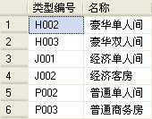
带条件查询—基于多个条件的查询
【例6-17】查询价格为160，260，560的客房类型编号和名称。
SELECT 类型编号,名称
FROM 客房类型
WHERE 价格=160 OR 价格=260 OR 价格=560;
图6-22 例6-18的查询结果
【例6-18】查询价格既不是260也不是560的客房类型编号和名称。
SELECT 类型编号,名称
FROM 客房类型
WHERE 价格<>260 AND 价格<>560;
图6-23 例6-19的查询结果

Slide 33
带条件查询—基于统计函数的查询
表6-2 常用统计函数
统计函数 | 功能
COUNT(*) | 求表中或组中记录的个数
COUNT(<列名>) | 求不是NULL的列值个数
SUM(<列名>) | 求该列所有值的总和（必须是数值型列）
AVG(<列名>) | 求该列所有值的平均值（必须是数值型列）
MAX(<列名>) | 求该列所有值的最大值（必须是数值型列）
MIN(<列名>) | 求该列所有值的最小值（必须是数值型列）

Slide 34


带条件查询—基于统计函数的查询
【例6-19】 求客户的总人数。
SELECT COUNT(*) '总人数'
FROM 客户信息;
图6-24 例6-20的查询结果
【例6-20】求客房的最高价格、最低价格和平均价格。
SELECT MAX(价格) '最高价格',MIN(价格) '最低价格',AVG(价格)'平均价格'
FROM 客房类型;
图6-25 例6-21的查询结果

Slide 35
6.1.3 查询结果处理
为了方便用户阅读和使用，往往需要对查询结果进行排序。在SQL语言中，可按要求进行排序的是ORDER BY子句。
使用ORDER BY子句可以指定在SELECT语句返回的列中所使用的排序顺序。
ORDER BY排序子句的格式为：
ORDER BY <列名> [ASC | DESC ] [ ，… n ]
其中<列名>指定排序的依据，ASC表示按列值升序方式排序，DESC表示按列值降序方式排序。如果没有指定排序方式，则默认的排序方式为升序排序。
在ORDER BY子句中，可以指定多个用逗号分隔的列名。这些列出现的顺序决定了查询结果排序的顺序。当指定多个列时，首先按最前面的列进行排序，如果排序后存在两个或两个以上列值相同的行，则对这些值相同的行再依据第二列进行排序，依此类推。

Slide 36
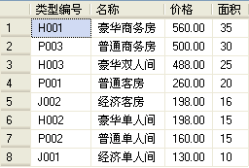
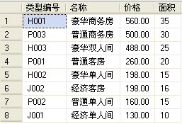
6.1.3 查询结果处理
【例 6-21】查询不同种类的客房类型编号，名称和价格，结果按价格降序排列。
SELECT 类型编号,名称,价格
FROM 客房类型
ORDER BY 价格 DESC;
图6-26 例6-22的查询结果
【例 6-22】查询不同种类的客房类型编号和名称，结果按价格降序排列，价格相同的情况下按面积升序排列。
SELECT 类型编号,名称,价格,面积
FROM 客房类型
ORDER BY 价格 DESC,面积 ASC;
图6-27 例6-23的查询结果

Slide 37

6.1.4 分组查询
简单的分组查询
GROUP BY子句在WHERE子句后边。
一般形式为： GROUP BY <分组列> [，… n ]
其中<分组列>是分组的依据。分组原则是<分组列>的列值相同，就为同一组。当有多个<分组列>时，则先按第一个列值分组，然后对每一组再按第二个列值进行分组，依此类推。
【例6-23】查询同一客户入住本酒店的次数。
SELECT 身份证号,COUNT(*) '次数'
FROM 业务记录
GROUP BY 身份证号;
图6-28 例6-23的查询结果

Slide 38
6.1.4 分组查询
注意：GROUP BY子句中不支持对列分配的别名，也不支持任何使用了统计函数的集合列。另外，对SELECT后面每一列数据除了出现在统计函数中的列以外，都必须在GROUP BY子句中应用。
如果有以下的查询语句出现：
SELECT 身份证号,入住时间,COUNT(*)'次数'
FROM 业务记录
GROUP BY 身份证号
则系统会出现如图6-29所示的错误，原因在于“入住时间”列既不包含在聚合函数中，也不包含在GROUP BY子句中。
图6-29 Group BY使用错误提示

Slide 39

6.1.4 分组查询
筛选分组查询
仅使用GROUP BY子句分组时，会将所有的分组作为结果返回。如果只想搜索那些满足某些条件的分组，需要对分组进行选择。在SQL语言中，可以用HAVING子句对分组进行筛选。
【例6-24】查询入住本酒店次数大于等于两次的客户身份证号和入住次数。
SELECT 身份证号,COUNT(*) '入住次数'
FROM 业务记录
GROUP BY 身份证号
HAVING COUNT(*)>=2;
图6-31 例6-24的查询结果

Slide 40
6.2 连接查询
内连接
外连接
交叉连接

Slide 41
6.2 连接查询—内连接
内连接是比较常用的一种数据连接查询方式。它使用比较运算符进行多个基表间的数据的比较操作，并列出这些基表中与连接条件相匹配的所有的数据行。一般用INNER JOIN或JOIN关键字来指定内连接，又可分为等值连接、非等值连接和自然连接３种。
内连接的语法格式为：
SELECT <目标列名表>
FROM 表1 INNER JOIN 表2 [ON 连接条件]
[WHERE 查询条件]
[ORDER BY 排序条件]

Slide 42
6.2 连接查询—内连接
等值连接
等值连接就是在连接条件中使用比较运算符等号（=）来比较连接列的列值，其查询结果中列出被连接表中的所有列，并且包括重复列。等值连接查询有两种表示方法。其中一种方法是用WHERE子句实现连接条件。连接条件的形式往往是“主键=外键”。即按一个表的主键值与另一个表的外键值相同的原则进行连接。
常用的等值连接条件形式：
<表名1>.<列名1>＝<表名2> . <列名2>
另一种方法是使用INNER JOIN表示的等值连接方法。以下将举例说明不同的等值连接方法。

Slide 43

6.2 连接查询—内连接
【例6-25】查询当前入住本酒店的客户信息及入住情况（用WHERE子句实现）。
SELECT 客房业务.*,客户信息.*
FROM 客房业务,客户信息
WHERE 客房业务.身份证号=客户信息.身份证号;
图 6-32例6-25的查询结果

Slide 44
6.2 连接查询—内连接
【例6-26】 查询当前入住本酒店的客户信息和入住情况（用INNER JOIN的方式实现）。
SELECT 客房业务.*,客户信息.*
FROM 客户信息 INNER JOIN 客房业务
ON 客户信息.身份证号=客房业务.身份证号;
图6-33 例6-26的查询结果

Slide 45
6.2 连接查询—内连接
非等值连接
非等值连接查询就是在连接条件中使用除了等号之外的比较运算符，来比较连接列的列值。在非等值连接中，可以使用的比较运算符有：>，<，>=，<=，<>，也可以使用范围运算符BETWEEN。
【例6-27】 查询入住过本酒店且单次消费金额大于200的客户身份证号和姓名。
SELECT 业务记录.*,客户信息.*
FROM 客户信息 INNER JOIN 业务记录
ON 客户信息.身份证号=业务记录.身份证号 AND 金额>200;
其结果如图6-34所示。
图6-34 例6-27的查询结果

Slide 46

6.2 连接查询—内连接
自然连接
自然连接查询是在连接条件中使用比较运算符比较连接列的列值，但它使用选择列表指出查询结果集中所包含的列，并删除连接表中的重复列。在使用自然连接查询时，它为具有相同名称的列自动进行记录匹配。
【例6-28】 查询当前入住本酒店的客户信息和入住情况。
SELECT 客户信息.身份证号,客户信息.姓名,客房业务.客房号,客房业务.入住时间
FROM 客户信息 INNER JOIN 客房业务
ON 客户信息.身份证号=客房业务.身份证号;
图6-35 例6-28的查询结果

Slide 47
6.2 连接查询—外连接
外连接可以分为左外连接、右外连接和完全连接３种类型。
左外连接：返回所有的匹配行和JOIN左边的表中不匹配的行；
右外连接：返回所有的匹配行和JOIN右边的表中不匹配的行；
完全连接：返回两个表中所有匹配的行和不匹配的行。
外连接的语法结构为：
SELECT <目标列名表>
FROM 表1 <LEFT|RIGHT|FULL> [OUTER] JOIN 表2 [ON 连接条件]
[WHERE 查询条件]
[ORDER BY 排序条件]

Slide 48
外连接—左外连接
外连接可以分为左外连接、右外连接和完全连接３种类型。
左外连接：返回所有的匹配行和JOIN左边的表中不匹配的行；
右外连接：返回所有的匹配行和JOIN右边的表中不匹配的行；
完全连接：返回两个表中所有匹配的行和不匹配的行。
外连接的语法结构为：
SELECT <目标列名表>
FROM 表1 <LEFT|RIGHT|FULL> [OUTER] JOIN 表2 [ON 连接条件]
[WHERE 查询条件]
[ORDER BY 排序条件]

Slide 49
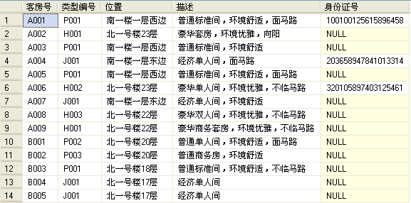
外连接—右外连接
右外连接除了包含两个表的匹配行外，还包括了FROM子句中JOIN关键字右边表的不匹配行。右外连接的结果可以表示如下：
右外连接=匹配行+左边表中不匹配的行
其中，缺少的左边表中的列值用NULL表示。
【例6-30】查询所有客房的基本信息，如果有客户入住时显示其身份证号。
SELECT 客房信息.*, 客房业务.身份证号
FROM 客房业务 RIGHT JOIN 客房信息
ON 客房业务.客房号= 客房信息.客房号;

Slide 50
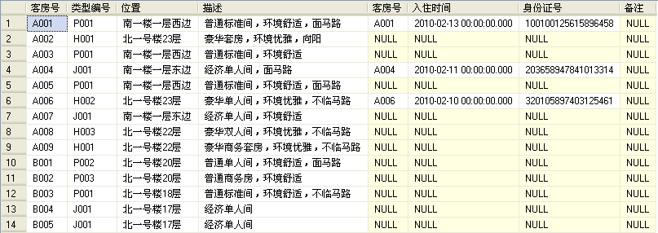
外连接—完全连接
完全连接的SELECT语句使用FULL OUTER JOIN关键字对两个表进行连接。这种连接方式返回左表和右表中的所有行。当某行在一个表中没有匹配的行时，则另一个表与之相对应列的值为NULL。如果表之间有匹配的行，则整个结果集包含表的数据值。
【例6-31】使用完全连接查询客房信息和客房业务两个表。
SELECT 客房信息.*, 客房业务.*
FROM 客房信息 FULL OUTER JOIN 客房业务
ON 客房业务.客房号=客房信息.客房号;

Slide 51
6.2.3 交叉连接
当对两个基表使用交叉连接时，将生成来自这连个基表的各行的所有可能的组合。即在结果集中，两个基表中每两个可能成对的行形成一行完成查询。交叉连接的语法格式为：
SELECT <目标列名表>
FROM 表1 CROSS JOIN 表2
[WHERE 查询条件]
[ORDER BY 排序条件]

Slide 52
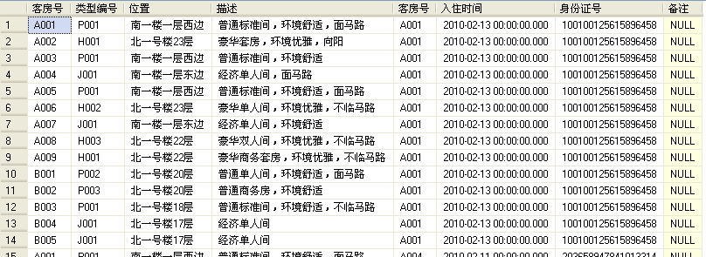
6.2.3 交叉连接
不使用WHERE子句
当交叉连接查询语句中没有WHERE子句时，返回的结果集是被连接的两个基表的所有行的笛卡尔积，即返回到结果集中的行数等于表1中符合条件的行数乘以表2中符合条件的行数。
【例6-32】使用交叉连接查询客房信息和客房业务两个表。
SELECT 客房信息.*, 客房业务.*
FROM 客房信息 CROSS JOIN 客房业务;

Slide 53
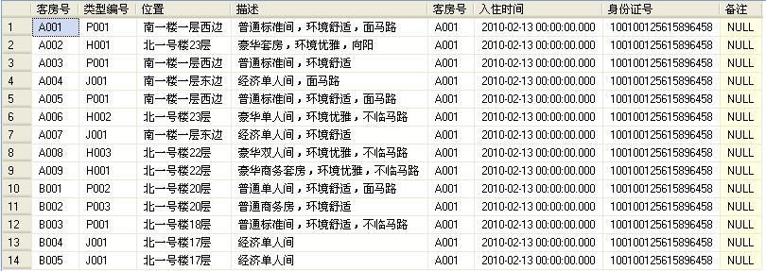
6.2.3 交叉连接
使用WHERE子句
当交叉连接查询语句中使用WHERE子句时，返回的结果集是从被连接的两个基表的所有行的笛卡尔积中筛选满足条件的记录。
【例6-33】使用交叉连接查询客房信息和客房业务两个表中入住时间是’2010-02-13’的记录。
SELECT 客房信息.*, 客房业务.*
FROM 客房信息 CROSS JOIN 客房业务
WHERE 客房业务.入住时间='2010-02-13';

Slide 54

6.2.4 自身连接
如果在实际应用中，需要将表与自身进行连接，此时应为表定义别名。自身连接是一种特殊的内连接，可以看作是同一个表的两个副本之间进行的连接。为了给两个副本命名，必须为每一个表副本设置不同的别名，使之在逻辑上成为两张表。表设置别名的方式：
<源表名> [ AS ] <表别名>
以下通过例子来解析自身连接的使用及实现机理。
【例6-34】查询和身份证号为“100100125615896458”的客户住过同一客房的客户的身份证号。
SELECT S1.身份证号
FROM 业务记录 S1, 业务记录 S2
WHERE S1.客房号=S2.客房号
AND S1.身份证号='100100125615896458';
图6-41 例6-34的查询结果

Slide 55
6.3 子查询
子查询指的是一个SELECT查询语句，但它嵌套在SELECT、INSERT、UPDATE、DELETE 语句或其他子查询语句中。
通常把外层的SELECT语句叫外查询，内层的SELECT语句叫内查询(或子查询)。子查询要用圆括号括起来，它可以出现在允许使用表达式的任何地方。
子查询可分为：非相关子查询和相关子查询。

Slide 56
6.3 子查询
子查询指的是一个SELECT查询语句，但它嵌套在SELECT、INSERT、UPDATE、DELETE 语句或其他子查询语句中。
通常把外层的SELECT语句叫外查询，内层的SELECT语句叫内查询(或子查询)。子查询要用圆括号括起来，它可以出现在允许使用表达式的任何地方。
子查询可分为：非相关子查询和相关子查询。

Slide 57
6.3 子查询
6.2.1 非相关子查询
非相关子查询是指作为子查询的查询能够独立运行，并不依赖外部查询的数据和结果。执行过程是，先执行子查询，子查询的结果并不显示出来，而是作为外查询的条件值，然后执行外查询。
非相关子查询的特点：子查询只执行一次，其查询结果不依赖于外查询。而外查询的查询条件依赖于子查询的结果，因此，也可以说外查询的查询结果依赖于子查询的结果。
非相关子查询的结果可以是一行或多行。返回一行的非相关子查询通常用在比较运算符之后；返回多行的非相关子查询通常用在比较运算符与ANY、ALL组成的运算符、IN、NOT IN之后。

Slide 58

6.3 子查询
返回一行的非相关子查询
这样的子查询只返回一个值，然后将一列值与子查询返回的值进行比较。可以使用比较运算符（=，<>，>，>=，<，<=，!>，!<，!=）引入返回单行的非相关子查询。凡是表达式可以出现的任何地方几乎都可以使用子查询，只是SQL对子查询的结果施加了某些限制，即将子查询用作比较运算符之后的表达式中，该子查询必须返回单值。
【例6-35】在业务记录表中查询和身份证号为“100100125615896458”的客户同一天入住的客户的身份证号。
SELECT 身份证号
FROM 业务记录
WHERE 入住时间=
(SELECT 入住时间 FROM 业务记录 WHERE 身份证号='100100125615896458');
图6-42 例6-35的查询结果

Slide 59

6.3 子查询
【例6-36】在业务记录表中查询和身份证号为“100100125615896458”的客户不在同一天入住的客户的身份证号。
SELECT 身份证号
FROM 业务记录
WHERE 入住时间=
(SELECT 入住时间 FROM 业务记录 WHERE 身份证号='100100125615896458');
图6-43 例6-36的查询结果

Slide 60
6.3 子查询
返回多行的非相关子查询
如果子查询返回多个值，即一个集合，则外查询条件中不能直接用9个比较运算符中的任意一个，因为某一行的一个列值不能与一个集合比较。必须在比较运算符之后加ANY或ALL关键字。使用格式为：
〈列名〉〈比较符〉[ANY|ALL]〈子查询〉
ANY的含义为：将一个列值与子查询返回的一组值中的每一个比较。若在某次比较中结果为TRUE，则ANY测试返回TRUE，若每一次比较的结果均为FALSE，则ANY测试返回FALSE。
ALL的含义为：将一个列值与子查询返回的一组值中的每一个比较。若每一次比较中结果均为TRUE，则ALL测试返回TRUE，只要有一次比较的结果为FALSE，则ALL测试返回FALSE。

Slide 61

6.3 子查询
【例6-37】 查询比当前有客户入住的房间面积都大的客房号。
SELECT 客房号
FROM 客房信息,客房类型
WHERE 客房信息.类型编号=客房类型.类型编号 AND 客房类型.面积> ALL
(SELECT 面积
FROM 客房类型,客房信息,客房业务
WHERE 客房业务.客房号=客房信息.客房号
AND 客房信息.类型编号=客房类型.类型编号)
图6-44 例6-37的查询结果

Slide 62

6.3 子查询
【例6-38】查询比当前有客户入住的某一房间面积大的客房号。
SELECT 客房号
FROM 客房信息,客房类型
WHERE 客房信息.类型编号=客房类型.类型编号 AND 客房类型.面积> ANY
(SELECT 面积
FROM 客房类型,客房信息,客房业务
WHERE 客房业务.客房号=客房信息.客房号
AND 客房信息.类型编号=客房类型.类型编号)
图6-45 例6-38的查询结果

Slide 63
6.3.2 相关子查询
相关子查询，即子查询的执行依赖于外查询。相关子查询执行过程是先外查询，后内查询，然后又外查询，再内查询，如此反复，直到外查询处理完毕。
使用EXSISTS 或NOT EXSISTS关键字来表达相关子查询。格式为：EXISTS <子查询>
EXISTS表示存在量词，用来测试子查询是否有结果，如果子查询的结果集中非空(至少有一行)，则EXISTS条件为TRUE，否则为FALSE。
由于EXISTS的子查询只测试子查询的结果集是否为空，因此，在子查询中指定列名是没有意义的。所以在有EXISTS的子查询中，其列名序列通常都用“*”表示。

Slide 64

6.3.2 相关子查询
【例6-39】查询当前住在本酒店，电话号码不是以“135”开头的客户信息。
SELECT 身份证号,姓名,电话
FROM 客户信息
WHERE EXISTS
(SELECT * FROM 客房业务
WHERE 身份证号=客户信息.身份证号 AND 客户信息.电话 NOT LIKE '135%');
图6-46 例6-39的查询结果

Slide 65

6.3.2 相关子查询
【例6-40】 查询当前住在本酒店，电话号码是以“135”开头的客户信息。
SELECT 身份证号,姓名,电话
FROM 客户信息
WHERE EXISTS
(SELECT * FROM 客房业务
WHERE 身份证号=客户信息.身份证号 AND 客户信息.电话 LIKE '135%');
图6-47例6-40的查询结果

Slide 66
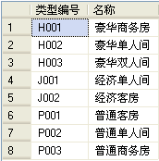
6.4 联合查询
将两个查询结果进行并运算
并运算用UNION 运算符。它将两个查询结果合并，并消去重复行而产生最终的一个结果表。
① 两个查询结果表必须是兼容的。即列的数目相同且对应列的数据类型相同。
② 组合查询最终结果表中的列名来自第一个SELECT语句。
③ 可在最后一个SELECT语句之后使用ORDER BY子句来排序。
④ 在两个查询结果合并时，将删除重复行。若UNION后加ALL，则结果集中包含重复行。
【例6-41】 查询有空调或有电视的客房类型编号和名称。
SELECT 类型编号,名称
FROM 客房类型
WHERE 空调=1
UNION
SELECT 类型编号,名称
FROM 客房类型
WHERE 电视=1
图6-48 例6-41的查询结果

Slide 67

6.4 联合查询
将两个查询结果进行交运算
交运算符是INTERSECT。它将同时属于两个查询结果表的行，作为整个查询的最终结果表。
【例6-42】 查询既有空调又有电视的客房类型编号和名称。
SELECT 类型编号,名称
FROM 客房类型
WHERE 空调=1
INTERSECT
SELECT 类型编号,名称
FROM 客房类型
WHERE 电视=1
图6-49 例6-42的查询结果

Slide 68
6.4 联合查询
将两个查询结果进行差运算
差运算符是MINUS或EXCEPT。它将属于第一个查询结果表而不属于第二个查询结果表的行组成最终的结果表。
【例6-43】 查询只有空调没有电视的客房类型编号和名称。
SELECT 类型编号,名称
FROM 客房类型
WHERE 空调=1
MINUS
SELECT 类型编号,名称
FROM 客房类型
WHERE 电视=1

Slide 69

6.4 联合查询
需要注意的是，该查询在SQL Server 2008中并不能执行，原因在于SQL Server 2008并没有实现MINUS操作（或EXCEPT操作）。如果要实现和例6-43一样的结果，可写成如下的语句：
SELECT 类型编号,名称
FROM 客房类型 S1
WHERE 空调=1 AND
NOT EXISTS (SELECT 类型编号,名称
FROM 客房类型 S2
WHERE S1.类型编号=S2.类型编号 AND 电视=1)
图6-50 例6-43的查询结果

Slide 70
本章小结
本章重点介绍了在数据库中使用SELECT语句进行查询的各种方法。首先介绍了SELECT语句的语法结构，然后由浅入深地从实际应用出发介绍了各个子句的使用及注意事项，从最简单的单表查询，到多表查询和嵌套查询以及组合查询，分别举例说明了实现不同查询要求时的解决方法。

